Slide 1
後期実験Ⅱ 待ち行列シミュレーション

Slide 2
ベルヌーイ過程
・2値確率変数の下で確率的試行を行う過程のこと
・間隔δおきに成功確率ｐの試行をする
ex ) δ=1おきに1/2で表が出るコインを投げる
・到着間隔の期待値はδ/ｐ 例の場合は２

Slide 3
ポアソン過程
・ベルヌーイ過程の間隔（δ）を０に近づけて連続的にしたもの
・到着間隔は指数分布に従う
・指数分布のパラメータがλ → 単位時間あたりに平均λ個到着

Slide 4
実験内容
１. δ＝1, ｐ＝0.1のベルヌーイ過程に従う乱数を発生させ、
その到着分布を調べる
２. 資料の方法で指数分布に従う乱数を発生させる
累積相対頻度のグラフを描き、分布関数や期待値と比較する
３. バスの運行シミュレーションを行う
混雑度などを評価

Slide 5
実験内容
１. δ＝1, ｐ＝0.1のベルヌーイ過程に従う乱数を発生させる
乱数の到着間隔の分布を調べる
２. 資料の方法で指数分布に従う乱数を発生させる
累積相対頻度のグラフを描き、分布関数や期待値と比較する
３. バスの運行シミュレーションを行う
混雑度などを評価

Slide 6
実験１
１．0.0 ~ 1.0までの範囲で一様分布に従う乱数Uを生成
ex ) U = { 0.1 , 0.8 , 0.5 , 0.05 , 0.9 , 0,08}
２．U[n] <= pならばU[n]=1 、そうでないならU[n]=0に差替
ex ) U= { 1 , 0 , 0 , 1 , 0 , 1 }
３．２で差し替えられたUがベルヌーイ分布に従う乱数となる
1が発生してから再び1が発生するまでの分布をプロット

Slide 7
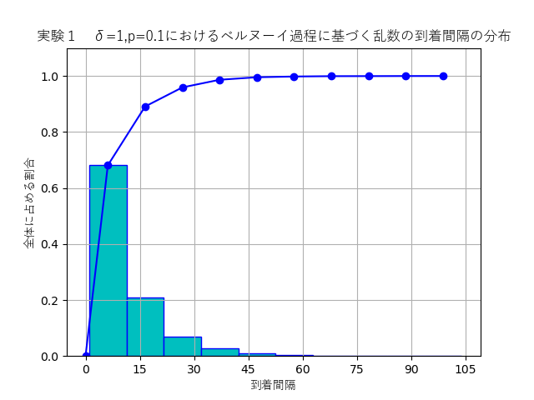
実験１
・到着間隔の平均 : 10.0957
・理論値 : 1/0.1 = 10.0
→ おおむね一致

Slide 8
実験内容
１. δ＝1, ｐ＝0.1のベルヌーイ過程に従う乱数を発生させ、
その到着間隔の分布を調べる
２. 資料の方法で指数分布に従う乱数を発生させる
累積相対頻度のグラフを描き、分布関数や期待値と比較する
３. バスの運行シミュレーションを行う
混雑度などを評価

Slide 9

実験２
１. 0.0 ~ 1.0までの範囲で一様分布に従う乱数Uを生成
２. で表される式にＵを代入すると指数分布
に従う乱数が生成される
３. 比較対象としてnumpy.exponential()を描画
３. ヒストグラムと累積相対頻度のグラフを描画

Slide 10
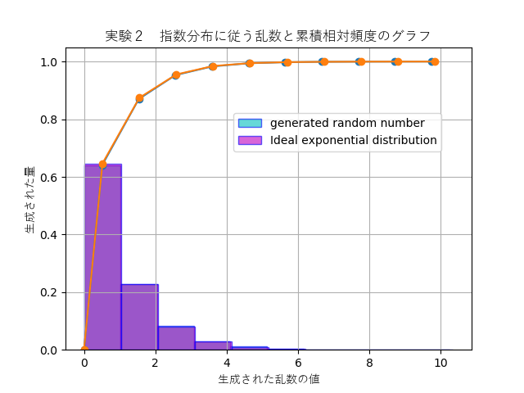
実験２
パラメータλ＝１で実験
理論値と似た形となった
平均値は1.0030であった
→ 理論式は1/λ = 1/1 = 1

Slide 11
実験内容
１. δ＝1, ｐ＝0.1のベルヌーイ過程に従う乱数を発生させ、
その到着間隔の分布を調べる
２. 資料の方法で指数分布に従う乱数を発生させる
累積相対頻度のグラフを描き、分布関数や期待値と比較する
３. バスの運行シミュレーションを行う
混雑度などを評価

Slide 12
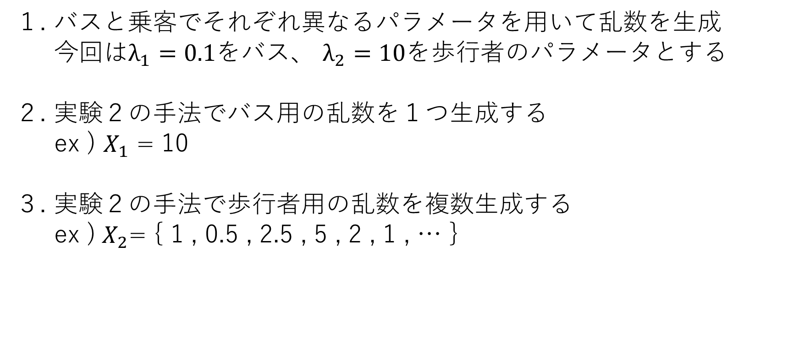
実験３
１. バスと乗客でそれぞれ異なるパラメータを用いて乱数を生成
今回は$λ_{1}=0.1を$バス、 $λ_{2}=10を$歩行者のパラメータとする
２. 実験２の手法でバス用の乱数を１つ生成する
ex ) $X_{1}$ = 10
３. 実験２の手法で歩行者用の乱数を複数生成する
ex )${ X}_{2}$= { 1 , 0.5 , 2.5 , 5 , 2 , 1 , … }

Slide 13
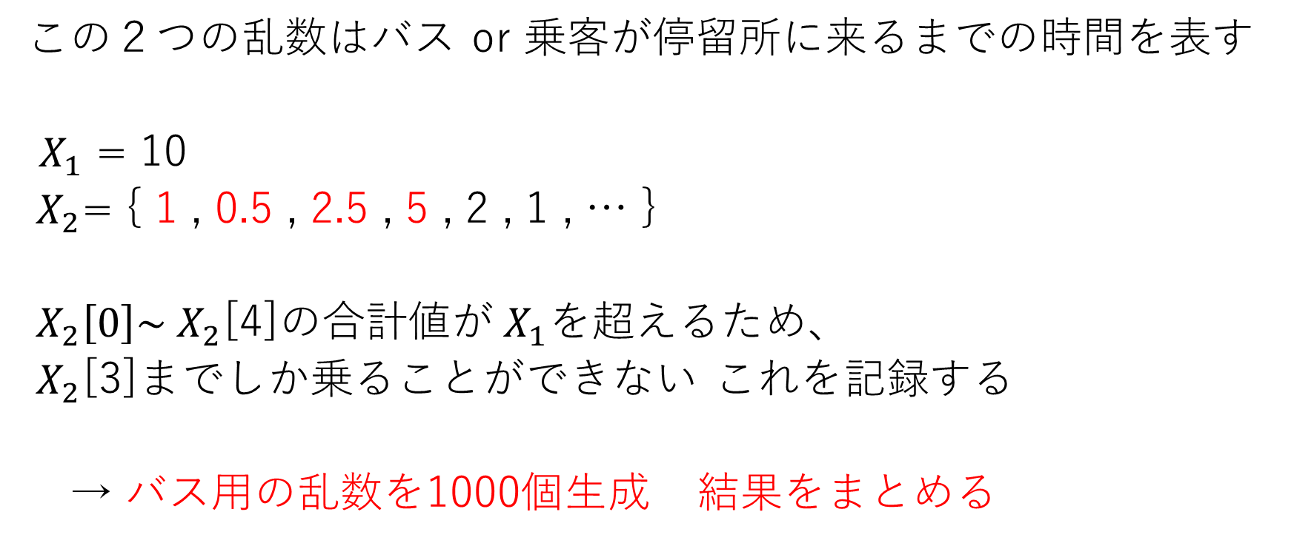
実験３
この２つの乱数はバス or 乗客が停留所に来るまでの時間を表す
$X_{1}$ = 10
${ X}_{2}$= { 1 , 0.5 , 2.5 , 5 , 2 , 1 , … }
${ X}_{2}\left[0\right]\sim { X}_{2}$[4]の合計値が${ X}_{1}$を超えるため、
${ X}_{2}$[3]までしか乗ることができない これを記録する
→ バス用の乱数を1000個生成 結果をまとめる

Slide 14
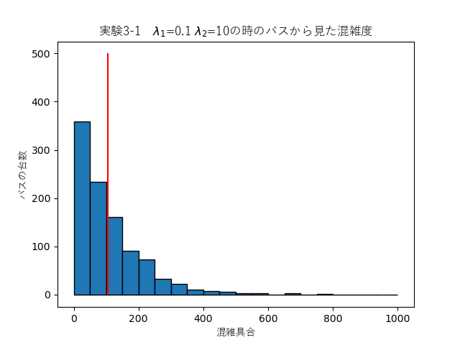
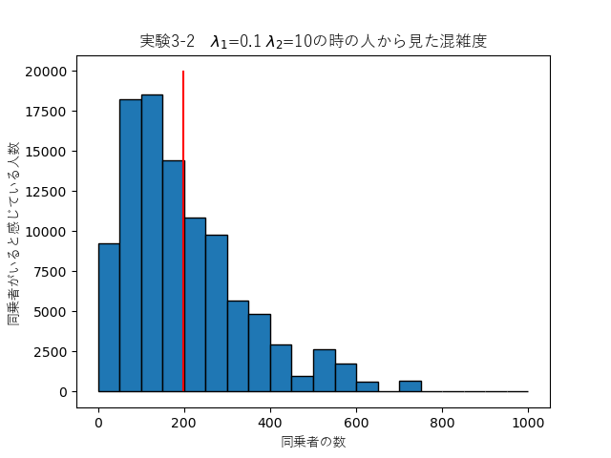
実験３
バスの混雑度の平均値 : 105.591 同乗者の平均値 : 198.523

Slide 15
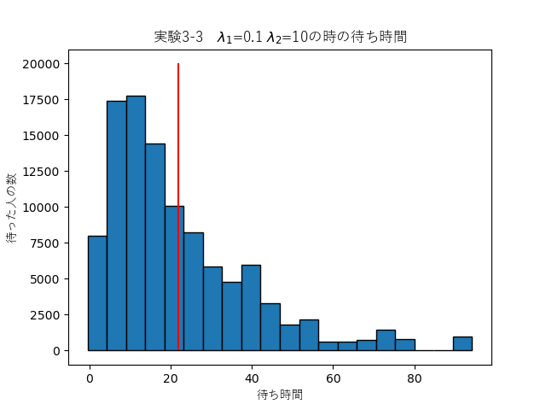
実験３
乗客の待機時間の平均値
→ 21.994

Slide 16
考察1
バスから見た混雑具合と乗客から見た混雑具合について

Slide 17
考察
バスの混雑度の平均値 : 105.591 同乗者の平均値 : 198.523
→同乗者の平均人数はバスの混雑度の約２倍

Slide 18

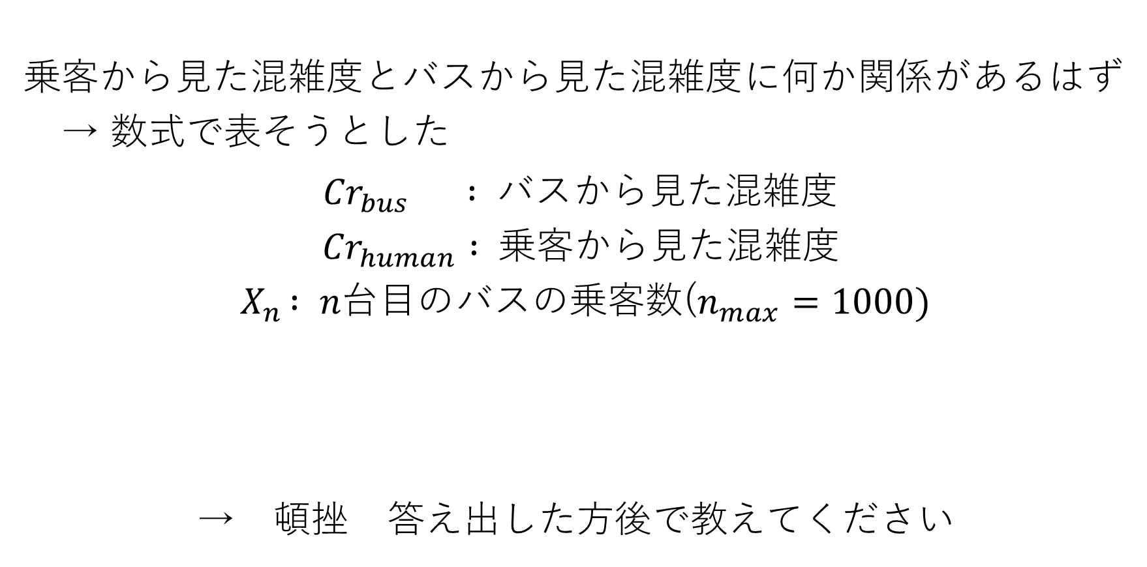
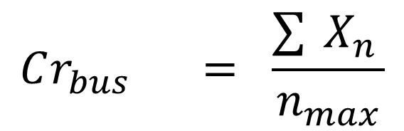
考察
乗客から見た混雑度とバスから見た混雑度に何か関係があるはず
→ 数式で表そうとした
${ Cr}_{bus} : バス$から見た混雑度
${Cr}_{human} : 乗客から見た混雑度$
${ X}_{n } : n台目の$バスの乗客数($n_{max}=1000)$
→ 頓挫 答え出した方後で教えてください
$$Cr_{human}= \frac{\sum{X_{n}^{2}}}{\sum{{ X}_{n }}}$$
$$Cr_{bus } = \frac{\sum{{ X}_{n }}}{n_{max}}$$

Slide 19
考察
・7人もいる
・混んでる
・2人だけ
・空いてる
2人しかいないと答える人が２名
2×2=４
7人もいたと答える人が7名
7×7=49
混んでいたと答える人の声がより大きくなる
でも2倍より大きくなるんじゃないの･･･？

Slide 20
考察2
バスの平均到着間隔と乗客の平均待ち時間の関係

Slide 21
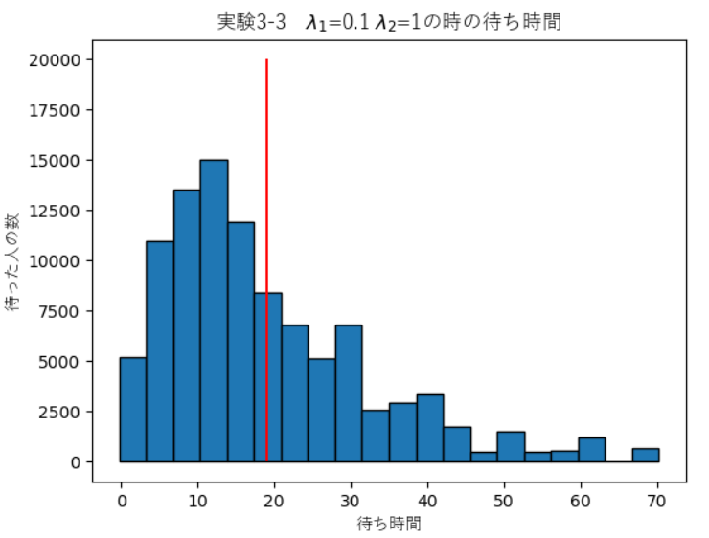

考察
バスの平均到着間隔は1/$λ_{1}$で表される
→ 今回の平均到着間隔は10
乗客の平均待ち時間 19.038
乗客の平均待ち時間はバスの平均到着間隔の約２倍

Slide 22
考察
基本的に考察１と同様
到着間隔が短い → 待ち時間が少ない → 利用者が少ない
到着間隔が長い → 待ち時間が長い → 利用者が多い
→ 長く待たされたと感じる乗客が多くなる

